Slide 1


СТП СР/04-06-03/ПР09 «Порядок учета и анализа событий на производственных активах ПАО «СИБУР Холдинг». Ведение факторного анализа в системе «Meridium»» (редакция 1.0)
Приложение к приказу
от «ХХ» октября 2023 г. №ХХ/СР
Владелец процесса
Член Правления - Управляющий директор, Эффективность производства
Менеджер процесса
Директор, Развитие производства и технологий
ЛНА, ресурсы:
СТП СР/01-02-02/ПР07 «Порядок по управлению рисками в производстве»
Методологические указания по анализу коренных причин (RCA)
  1. Область применения
Стандарт предприятия относится к процессу 04-06-03 «Управление эффективностью производства»;
Стандарт предприятия необходим для применения всем работникам ООО «СИБУР», предприятий ПАО «СИБУР Холдинг» (далее Предприятий);
  2. Цели и задачи
Целью СТП является:
выстраивание и работа по процессу корректного учета плановых и внеплановых событий на предприятиях с применением IT системы;
организация верного отображения фактических и плановых дат по событиям, зон ответственности, описания, признака, периметра, категорий, подкатегорий, категорий последствий;
обеспечение точного расчёта показателей УМД/ДМД от событий, выраженный в денежном эквиваленте и в тоннах готовой продукции в разрезе БП и ППР;
обеспечение приживаемости бизнес-процесса через проведение системных ритуалов «Анализ событий (УМД/ДМД)» с участием руководства предприятия;
  3. Общие положения
Процесс работы по учету и анализу событий на Предприятиях направлен на систематизацию работы с потерями (УМД) и положительными эффектами (ДМД), обеспечение приживаемости и эффективности с фокусом на снижение/исключение потерь в будущем.
  4. Макро карта процесса PLA - RCA
PLA
RCA
Планирование событий, занесение данных в систему
Уточнение данных, корректировка в системе. Занесение и верификация данных по внеплановым событиям.
Проведение RCA анализа, определение коренных причин события
Разработка и реализация
системных мероприятий по итогам RCA анализа
  Описание процесса
  Дополнительная
  информация
Корпоративный словарь терминов: https://social.sibur.ru/group/607/files/
Разработчик: Зернин ДВ (Развитие производства), Ханжина КВ (Управление цепями поставок)

Slide 2
Содержание
Наименование | Стр.
1.Область применения; 2.Цели, задачи, 3.Общие положения, .4.Макро карта процесса PLA - RCA | 1
5.Описание процесса, матрица RACI | 3
6.Правила внесения событий в систему Meridium, логика расчёта, ключевые даты | 4
7.Методика расчета УМД на производстве | 5
8. Признаки событий УМД/ ДМД в зоне ответственности Компании / Предприятий | 6
9. Признаки событий УМД/ ДМД, не подконтрольные Компании / Предприятию, события с признаком «Прочее» | 7
10. Правила работы в программе Meridium | 8
11. Признак «УМД/ДМД/Прочее» к потерям по событиям | 10
Термины, определения и сокращения | 12
Дополнительная информация (отчетность, роли доступа, дашборды, примеры заполнения событий и карточек потерь). | 13
Приложения
Приложение №1 «Ритуал «Анализ событий (УМД/ДМД)» | 14
Приложение №2 «Справочник первичных категорий, категорий, подкатегорий и категорий последствий» | 15
Приложение №3 «Категоризация ОПИ/ОПВ» | 16
Приложение №4 «Категоризация работы на альтернативных катализаторах/реагентах/оборудовании» | 17
Приложение №5 «Категоризация климатического фактора» | 18

Slide 3
5.Описание процесса, матрица RACI
* Подключается ФЭП КЦ, если за период есть события свыше 50 млн.руб.
R - непосредственный исполнитель работы
A - ответственный за результат по задаче
C - оказывает консультацию, поддержку
I - информируемый о результате

Slide 4
  6.Правила внесения событий в систему Meridium, логика расчёта, ключевые даты
Отклонения БП от МДП
Плановые
Отклонения ППР от МДП
Плановые + внеплановые
Отклонения Факт от ППР
Отклонения Факт от БП
Отклонения Факт от МДП
1
2
3
4
Отклонения в объемах от БП считаются на ежемесячной основе в разрезе по событиям автоматически:
Потери факт от БП считаются как:
Факт от БП = (Факт от ППР + ППР от МДП – БП от МДП)
События, описывающие отклонения от БП могут быть положительными и отрицательными:
Снижение/увеличение плановых потерь
Внеплановые остановы/разгрузки
5
Отклонения в объемах определяются производством на уровне БП – ограничения, которые заносятся в ЦБД (отклонения от МДП), а также результат работы оптимизатора после утв. БП (внешние ограничения):
ППР/ОР
Климатический фактор
Технологические ограничения
Сырье/спрос
ОПИ/ОПВ
Отклонения в объемах считаются в разрезе по событиям, а именно:
Все события включенные в ППР
События входящие в периметр ППР имеют 2 блока, а именно:
Плановые (все события вошедшие в БП)
Внеплановые (все события не вошедшие в БП)
Отклонения в объемах от ППР считаются на еженедельной основе в разрезе по событиям, а именно в отдельности по каждому производству ответственным работникам ПДУ/ПДО.
События, описывающие отклонения от ППР могут быть положительными и отрицательными:
Снижение/увеличение плановых потерь
Внеплановые остановы/разгрузки
Отклонения факт от МДП считается в PLA автоматически как сумма потерь факт от БП и БП от МДП
События, описывающие отклонения Факт от МДП показывают насколько итого от максимальной мощности установки отклоняется производство в выполнении плана. Факт от МДП участвует в расчете метрики ВПР
МДП
МДП
МДП
МДП
МДП
БП
Объемы потерь БП от МДП
БП
Объемы потерь ППР от МДП
БП
БП
БП
ППР
ППР
ППР
Объемы потерь факт от БП
ППР
Объемы потерь факт от МДП
Факт
Объемы потерь факт от ППР
Факт
Факт
Все плановые события БП на весь следующий год должны быть занесены в систему Meridium не позднее 28 декабря текущего года
Все события, запланированные на ППР должны быть занесены в систему Meridium до 1 числа отчетного месяца
Отчет отклонение Факт от ППР проводится еженедельно на ООС по понедельникам.
События за период пн-чт должны быть занесены до 10:20 МСК пятницы.
Все события за пт, сб, вс должны быть до занесены к 10:20 МСК отчетного понедельника.
Отчет по отклонениям Факт от БП проводится на ежемесячных ООС на предварительных данных (Базово, итоговое закрытие периода в системе Meridium происходит 6 числа следующего месяца)
Используется для расчета ВПР
!
!

Slide 5
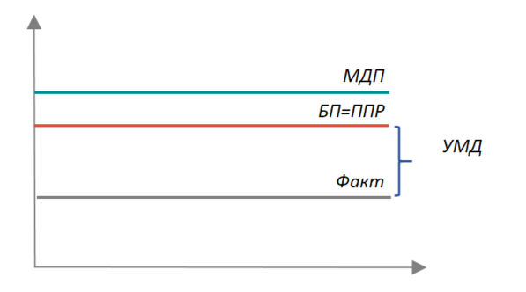
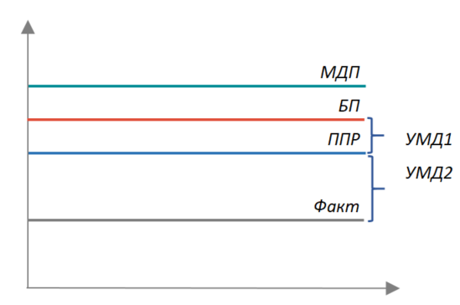
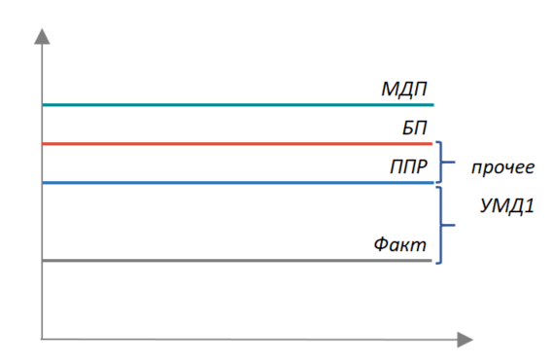
  7.Методика расчета УМД на производстве
На уровне ППР заложены дополнительные производственные ограничения
На уровне ППР заложены дополнительные внешние ограничения
ППР соответствует БП
Если ППР соответствует БП, то расчет УМД производится от нагрузок, заложенных в БП
Если на уровне ППР заложены производственные ограничения, которые не были запланированы на БП, то расчет УМД делится на 2:
УМД1 – потери, заложенные на уровне ППР от БП;
УМД2 – потери, понесенные по факту (необходимо считать от нагрузок ППР)
Если на уровне ППР заложены внешние ограничения, которые не были запланированы на БП, то потери от БП делятся на 2 типа:
Прочее – потери, заложенные на ППР от БП по внешнему фактору (изменение спроса на рынке или сырьевое обеспечение);
УМД – потери, понесенные по факту (необходимо считать от нагрузок ППР)
0
УМД = (ППР – факт) * МД
Факт – фактический объем выработки продукции в период снижения/останова производства, т
ППР – объем планового производства продукции в текущем месяце, т
МД – маржинальный доход, руб/т (актуальный на месяц
УМД1 = (БП – ППР) * МД
УМД2 = (ППР – факт) * МД
УМД итог = УМД1 + УМД2
БП – объем производства продукции по бизнес плану, т
Факт – фактический объем выработки продукции в период снижения/останова производства, тонн
ППР – объем планового производства продукции в текущем месяце, т
МД – маржинальный доход, руб/т
УМД = (ППР – факт) * МД
Факт – фактический объем выработки продукции в период снижения/останова производства, т
ППР – объем планового производства продукции в текущем месяце, т
МД – маржинальный доход, руб/т
*- методика расчёта УМД на производстве используется для расчета влияния производственных рисков в СТП СР/01-02-02/ПР07

Slide 6
  8. Признаки событий УМД/ ДМД в зоне ответственности Компании* / Предприятий
ДМД в зоне ответственности Компании / Предприятия – доход Предприятия от реализации ММ или других положительных событий, выраженный как получение дополнительного маржинального дохода
Локальные кратковременные превышения МДП, в т.ч. за счет проведения опытных пробегов
Пересмотр МДП **
Сокращение/отказ/совмещение плановых ремонтных работ, техобслуживания, чисток, а также проведение плановых работ в периоды внеплановых остановов/снижения производительности ***
Сокращение/совмещение проведения плановых ОПВ/ОПИ
Сокращение плановых потерь по климатическому фактору
Повышение технологической эффективности, как пример снижение содержания С3+ в СОГ, отражающее качество извлечения целевых фракций из ПНГ
Реализация организационных мероприятий менеджмента
УМД в зоне ответственности Компании / Предприятия - потери Предприятия от остановов, снижения производительности, выраженные как недополучение маржинального дохода
Любое снижение эффективности оборудования, вызванное отказом, поломкой и прочими событиями в области поддержания надежности, приводящее к потере производительности или простою
Внеплановое проведение / удлинение ремонтных работ
Потери, связанные с технологическими проблемами – нарушение режимов, ухудшение качества реакции, снижение активности / селективности / конверсии катализаторов, дестабилизация технологических режимов не связанная с работой самого оборудования
Недостижение плановой МДП в случае запланированного в бизнес-плане пересмотра МДП
Внутренние посадки напряжения
Ошибки при проектировании и реализации проекта, влияющих на ведение технологического процесса
Увеличение потерь продукции при проведении ОПВ/ОПИ, относительно заложенных в бизнес-плане
Увеличение влияния климатического фактора, относительно заложенного в бизнес-плане
Снижение технологической эффективности, как пример увеличение содержания С3+ в СОГ, отражающее качество извлечения целевых фракций из ПНГ
*Термины из системы Meridium
**Пересмотр МДП должен быть организован на основании необходимых предварительных расчётов/моделирования, после реализации программы проведения ОПИ/ПВ и согласования СУН, согласно существующей методологии инструмента ВПР.
***Отказ от проведения плановых предупредительных работ или остановочного ремонта возможен только при пересмотре стратегии ремонта с согласованием СУН.

Slide 7
  9. Признаки событий УМД/ ДМД, не подконтрольные Компании / Предприятию, события с признаком «Прочее»*
УМД/ДМД не подконтрольный Компании / Предприятию
Изменение объемов поставок или качества и содержания внешнего для компании сырья. В т.ч. содержание С3+ в ПНГ и компонентный состав внешних поставок ШФЛУ
Изменения по законодательным, логистическим ограничениям и ограничения со стороны поставщиков и потребителей
Перебои или изменение параметров в энергоснабжении предприятия со стороны внешних поставщиков, посадки напряжения во внешних сетях
Изменения объемов, не в составе УМД и ДМД, относящиеся к признаку «Прочее»
Изменение ассортимента/корзины или объема вследствие изменения количества/качества/структуры сырья или спроса
Перенос плановых регламентных/ремонтных работ между месяцами
При переносе учитывается общее изменение времени ремонта / работ
Изменение марочного ассортимента, работа на более «медленных» или «быстрых» марках (разные альфа-коэффициенты)
Отказ от проведения плановых ОПИ/ОПВ
Несбалансированная мощность, ограничения выпуска продукции по причине различной производительности между смежными переделами, в т.ч. внутри одного производства.
События не включаемые в периметр УМД/ДМД
Штрафы от контрагентов, являются условно постоянными затратами
Затраты на восстановление/ремонт, являются условно постоянными затратами. Покрываются бюджетом ПОФ
Дополнительные затраты на логистику/хранение, в т.ч. привлечение дополнительных парков для хранения сырья / ГП
Изменение расходных норм СиМ и энергетики, не приводящих к потерям производительности (кроме случаев, когда безвозвратная потеря сырья является неотъемлемой частью технологического процесса при осуществлении останова – пиролизы Кстово и Томскнефтехим). Мониторинг осуществляется в рамках ИТЭ, ИЭ
*Термины из системы Meridium

Slide 8
10.Правила работы в программе Meridium (1/2)
Если событие/потери действуют на постоянной основе в течении года – карточка событий создается одна на весь год
Факторный анализ по переносам между месяцами проводится через категорию «Прочее», причем эффект удлинения/сокращения (УМД/ДМД) проводится в месяце где фактически завершается событие
Если события связанны с влиянием внешней политики – необходимо корректно заполнять карточку события: Зона ответственности только КорпЦ, Подкатегория только Отсутствие сырья/поставок/спроса. Подкатегория Сырье/поставки/спрос используется исключительно только для событий, связанных с санкционными ограничениями (внешняя политика)
После утверждения БП на следующий год – каждый завод должен создать карточки всех плановых событий на следующий год до 28 декабря текущего года
Принцип компенсации необходимо выполнять согласно методике представленной на слайдах №25-26 «Правила применения Компенсирующих мероприятий»
Для производств базовых полимеров, пластиков и синтетических каучуков необходимо заводить карточки образования НСП (переходные марки+буквы) для того чтоб в Meridium считался корректный ВПР на целевой объем выпуска
Если события на установке влияют на разгрузку/останов следующего или предыдущего передела, то карточка события создается одна. Ко всем потерям на продуктах, которые произошли из-за события привязывается одна карточка (по причине которой произошло событие)
Правила наименования событий
1. Событие плановое - действует каждый день в течении всего года
Порядок названий: | Год Производство продукции Описание, что запланировано
Пример | 2023 31л Работа на катализаторе SLC-i
2. Событие плановое - запланировано на определенный месяц
Порядок названий | Месяц+год Производство продукции Что запланировано
Пример | 04.23 ПВД Остановочный ремонт
3. Внеплановое событие
Порядок названий | Дата+месяц+год Производство продукции Что произошло
Пример | 17.07.23 ППЭ Останов этиленового турбоагрегата М-5

Slide 9
10.Правила работы в программе Meridium (2/2)
Логика отображения событий по Остановочным ремонтам и проведение плановых ППР
Карточка события по остановочным ремонтам/ППР создается по каждой установке отдельно
В каждой карточке события фиксируются плановые и фактические даты начала и окончания ремонта (от А до Ж), согласно утв. графика. Фактические даты до момента наступления события фиксируются, согласно датам, внесенных в ППР и далее корректируются по факту наступления события
Факторный анализ по переносам ОР/ППР между месяцами проводится через категорию «Прочее», причем эффект удлинения/сокращения (УМД/ДМД) проводится в месяце где фактически завершается ремонт
При переносе ОР между месяцами, в каждом отчетном периоде привязывается одна и та же карточка события
Правила применения Компенсирующих мероприятий
Мероприятия, реализуемые после внепланового останова/простоя. Допускается компенсация УМД связанными мероприятиями последующего периода, за счёт профицита мощности конечного передела (несбалансированная мощность) и использования промежуточных парков хранения полупродуктов. Компенсация за счет НЕ связанных событий и из прошлых периодов не допускается.
Примеры:
ЗСНХ: Внеплановое событие выход из строя секторного питателя «32л 12.02 Останов линии для ремонта 32-RF-6600», Компенсирующее событие «32л 2023 Увеличение производительности» за счет сработки запасов в парке (ЭХП) и профицита мощности производства полиэтилена.
Реализация планового события (ППР, ОР, технологическая чистка и т.д.) в период простоя из-за внепланового события.
Примеры:
ЗСНХ: Внеплановое событие «10.05 Проведение ремонтных работ на ГФ-2», Компенсирующее событие плановый остановочный ремонт «ОР ГФ-1». Производство «Переработка ШФЛУ».
СХП: Внеплановое событие «Пропуск на трубопроводе исходного газа, вход в Т-100» + «Смещение футеровки в радиантной части печи П-101», Компенсирующее событие плановые работы «Чистка теплообменников». Производство ПБС.
Согласование:
Мероприятия по компенсации должны быть согласованы/подтверждены на уровне ФЭП до фактической даты завершения «Внепланового события».
Для событий с УМД < 100 млн.руб. - письмо/уведомление на Директора развития производства и технологии ФЭП и члена правления – управляющего директора, надёжность и энергоэффективность.
Для событий с УМД > 100 млн.руб. письмо/уведомление на члена правления – управляющего директора, эффективность производства, в копии директор развития производства и технологии ФЭП и член правления – управляющий директор, надёжность и энергоэффективность.
Письмо должно в себе содержать отсылку на Внеплановое событие + объемы компенсации и отсылка на Компенсирующее событие.

Slide 10
11. Признак «УМД/ДМД/Прочее» к потерям по событиям (1/2)
 | Подкатегория | Признак | Комментарий | Периметр/ЗО | Пример / комментарий
1 | Плановое обслуживание, ППР | УМД/ДМД Прочее в случае переноса события между периодами в течении текущего года | В случае изменения объемов потерь от запланированного в БП, выбирается признак УМД или ДМД. При переносе Планового события (предусмотренного БП) в течении текущего года выбирается признак Прочее, по итогу (схлопывание) дельта в ДМД или УМД | Предприятие | Все плановые события, связанные с переносом с одной даты на другую в течении календарного года. Перенос предупредительных ремонтов, остановочного ремонта, остановов для технологических чисток, восстановлению эффективности процесса. Также складывание или разделение событий на несколько событий. Пример: ППР ЗСНХ пиролиз, 1,5 дня в январе + 3,5 дня в апреле. Все что будет больше плановой длительности относится к категории УМД, если сокращение сроков от плана – ДМД.
2 | Остановочный ремонт
3 | Технологическая чистка/промывка
4 | Отказы оборудования | УМД Прочее при компенсации за счет плановых или внеплановых событий | Внеплановое событие (вне БП) признак УМД Прочее при компенсирующих событиях за счет плановых (выполнение плановых во время непланового простоя) или внеплановых с положительным эффектом (в. т.ч. накопление сырья на ТСБ, ТСЦ, ЭХП и т.д.). По итогу (схлопывание) дельта в ДМД или УМД | Предприятие | Пример событие на ЗСНХ, использование ЭХП при останове линий ПЭ, накопление этилена с последующей сработкой на полимеризации, использование профицитных мощностей следующих переделов.
5 | Дефекты оборудования
6 | Эффективность катализатора, реагентов | УМД/ДМД | В случае изменения объемов потерь от запланированного в БП, выбирается признак УМД или ДМД. | ЗО Предприятие | Потери, связанные с ухудшением качества реакции, снижение активности / селективности / конверсии катализаторов, реагентов (стандартная работа, не связанная с внешней политикой) В случае работы на альтернативных реагентах (после ОПИ), которые хуже по эффективности оригиналов, из-за санкционных ограничений невозможности поставки оригинала, категория «Технология», подкатегория «Отсутствие сырья/поставок/спроса», Периметр «Компания», ЗО «Предприятие» или «КорпЦ», в зависимости от условий. См. слайд 17.
7 | Технологические процессы | УМД/ДМД | 1. Потери, связанные с технологическими проблемами – нарушение режимов, дестабилизация технологических режимов не связанная с надежностью оборудования 2. . Потери, связанные с ухудшением работы оборудования, требующие проведения чистки/промывки оборудования/систем, приводящие к снижению производительности | ЗО Предприятие | 1. Изменение содержания С3+ в СОГ, отражающее технологическую эффективность извлечения целевых фракций из ПНГ 2. Изменение % С2 в ШФЛУ за счет ведения технологического режима.
8 | Проведение ОПВ/ОПИ (схема на слайде 16) | УМД/ДМД Прочее в случае переноса события между периодами в течении текущего года | В случае изменения объемов потерь от запланированного в БП, выбирается признак УМД или ДМД. При переносе Планового события (предусмотренного БП) в течении текущего года выбирается признак Прочее, по итогу (схлопывание) дельта в ДМД или УМД | ЗО может быть: Предприятие КЦ Продажи (в случае внешней политики другая подкатегория, прописано в пункте 9) | ОПВ проведен по запросу МиП или ТС, корректировка качества продукции по запросу клиентов/рынка. Продуктовое развитие. Категория «Сырье/Спрос/Логистика», Подкатегория «Проведение ОПВ/ОПИ», Периметр и ЗО зависит от обстоятельств, сл. 16 ОПВ проведен из-за внешнеполитической ситуации, санкционные ограничения. Поиск альтернатив РФ или из дружественных стран. Категория «Сырье/Спрос/Логистика», Подкатегория «Отсутствие сырья/поставок/спроса», Периметр «Компания», ЗО Предприятие или КорпЦ, зависит от обстоятельств, сл. 16 ОПВ проведен в «нормальных условиях», при наличии омологированных эффективных реагентов, для повышения эффективности производства. ЗО Предприятие, категория и подкатегория зависит от обстоятельств, сл. 16
9 | Отсутствие сырья/поставок/спроса | УМД/ДМД | Все изменения объемов производства, связанные с недопоставками ТМЦ/Реагентов/Катализаторов/Сырья, а также ограничением спроса на производимую продукцию из-за внешнеполитических ограничений | Схемы на слайдах 16 и 17 | Проведение ОПИ/ОПВ, а также работы на альтернативах в виду санкционных ограничений
10 | Изменение МДП | ДМД | Увеличение (пересмотр) МДП за счет органических ММ (подконтрольный Предприятию / Компании фактор) | Предприятие | МДП не может быть пересмотрено на понижение значения. При данной подкатегории подразумевается повышение МДП по продукту.

Slide 11
11. Признак «УМД/ДМД/Прочее» к потерям по событиям (2/2)
 | Подкатегория | Признак | Комментарий | Периметр/ЗО | Пример / комментарий
11 | Изменение качества сырья | УМД/ДМД | В случае изменения объемов потерь от запланированного в БП, выбирается признак УМД или ДМД. | Для внутреннего кооперационного: Компания Для внешнего: Вне Компании | Новая редакция: Внутреннее сырье: признак «УМД», Периметр «Компания» ЗО «Предприятие (поставщик)» Внешнее сырье: признак «УМД», Периметр «Вне компании», ЗО «Вне компании».
12 | Отсутствие сырья | УМД
13 | Изменение параметров поставляемых энергоресурсов | УМД | Данные подкатегории выставляются только при событиях связанных с внешними поставщиками. Все что связано с ресурсами внутри компании относится к другим категориям (НиР, Производство, Технология) с привязкой к RCA | Вне Компании | Под параметрами моно понимать калорийность газа (состав), расходы пара, газа, воды, состав воды и т.д. Все параметры, которые могут повлиять на эффективность технологических процессов. Как пример, прекращение подачи пара с городской ТЭЦ, изменение давления пара в коллекторе, прекращение подачи технических газов от Linde или Air liquide и т.д.
14 | Отсутствие/задержка в поставке энергоресурсов
15 | Логистические ограничения | УМД | Срывы поставок сырья или реагентов из-за ограничений направления логистика (контрактация подвижных составов, автотранспорта и т.д.) | Компания, УЦП | Отсутствие танк контейнеров для ПБА, аварии/работы на железной дороге и т.д.
16 | Климатический фактор | УМД/ДМД | В случае изменения объемов потерь от запланированного в БП, выбирается признак УМД или ДМД. Обязательно расследование RCA | Предприятие или Вне Компании Схема слайд 18 | Потери продукции, связанные с изменением фиксированных на БП погодных условий (подконтрольный предприятию/ Компании фактор). На БП фиксируются условия, при которых закладывались потери по климатическому фактору (t, P, влажность воздуха) Потери продукции, связанные с изменением погодных условий (неподконтрольный Предприятию / Компании фактор) Например: посадка напряжения при неблагоприятном грозовом фронте, аномальное изменение температуры воздуха
17 | Марочные переходы | УМД/ДМД Прочее в случае переноса события между периодами | Длительности марочных переходов Увеличение (УМД) / Сокращение (ДМД) Прочее только при переносе с периода на период. По итогу (схлопывание) дельта в ДМД или УМД При изменении количества переходов нужно выбирать другую подкатегорию «Изменение спроса» в ЗО Компания, КЦ продажи | Предприятие | Речь идёт только о плановых переходах, т.е. закладываемых на этапе БП по запросу МиП (рынок). В случаем переноса или перераспределения событий в течении календарного года, признак «Прочее». Если предприятие изменяет длительность и, соответственно, количество переходных и основных марок, ставим признак УМД или ДМД в ЗО Предприятия.
18 | Несбалансированная мощность | Прочее | Ограничения выпуска продукции по причине несбалансированной мощности со смежными переделами, в т.ч. внутри одного производства. Событие заносится 1 раз в год при БП (в деньгах всегда д\б 0 от БП, на УМД влияние нет, только на ВПР) | Предприятие | Ограничения выпуска продукции из-за разных производительностей переделов, в т.ч. внутри одного производства. Пример, Пр-во ПЭТФ состоит из 2 последовательных переделов - установка Аморфного ПЭТФ (МДП 623 тн/сутки) и Кристаллического ПЭТФ (МДП 700 тн/сутки).
19 | Изменение марочного ассортимента | Прочее | Работа на более «медленных» или «быстрых» марках (разные альфа-коэффициенты) | Компания, КЦ Продажи
20 | Изменение спроса | УМД/Прочее |  | Компания/Предприятие КЦ Продажи/Предприятие | Изменение спроса ( в т.ч. по качеству) на рынке: Прочее, Компания, КЦ Продажи. Изменение спроса внутри Компании: УМД, Компания, Предприятие потребитель. Внешнеполитические ограничения по спросу и спросу по качеству учитываются в подкатегории «Отсутствие сырья/поставок/спроса»
21 | Изменение спроса по качеству
* Детальная информация по корректному заполнению системы представлена в файле FAQ
** Подробная логика заполнения событий, связанных с ОПВ/ОПИ, работой на альтернативных катализаторах/реагентах/оборудовании и климатическим фактором описана в приложении сл 16-18

Slide 12
  Термины, определения и сокращения
УМД/ДМД | Упущенный/Дополнительный маржинальный доход - показатель характеризует отклонения фактических объемов производства от плановых, связанные с технической и технологической эффективностью основных производств, в разбивке по продуктам/заводам/событиям/категориям потерь в тоннах и деньгах
МДП | Максимально достигнутая производительность, максимальный выпуск продукции за период времени при нормальном технологическом режиме, т/сут.
МД | Разница между ценой Продукта и себестоимостью по условно-переменным затратам
*МД по продуктам (попередельный) | Каждый целевой производственный передел оценивается отдельно. При этом существует врезка учетной цены (УЦ), т.е. Целевой продукт, являющийся сырьем для последующего передела заходит в последующую переработку не по себестоимости, а по УЦ = рыночной альтернативе продажи этого продукта, т.о. отражая добавленный доход от каждого последующего передела/производства МД определяется на основе предпосылок ППР текущего месяца
БП | Бизнес план, план производства валового выпуска продукции, загружается в систему 1 раз в год
ППР | План производства работ, ежемесячная корректировка плановых значений производства валового выпуска продукции
Факт | Фактическое значение производства валового выпуска продукции
Продукт | Продукт, произведенный в соответствии с требованиями стандартов (ГОСТ) или ТУ и являющийся целью производства, предназначенный для продажи или дальнейшей переработки
НСП | Несоответствующий продукт, образующийся в результате сбоя технологического режима, внеплановой (аварийной) остановки производства, переключения на разные технологические режимы, при переходе режимов на производство разномарочного ассортимента или при переработке некачественного сырья, не соответствующий требованиям стандартов(ГОСТ) или ТУ. Нецелевой Продукт может быть реализован на рынке с дисконтом либо повторно переработан
ВО | Внеплановый останов, прекращение выпуска Продукта, вследствие неисправности технологического оборудования, перебоев в снабжении сырьем, нерегламентированными/некорректными действиями персонала
Снижение производительности | Отрицательное отклонение величины фактической производительности установки, линии от заявленной плановой, нормативной производительности установки, линии; недовыпуск Продукта, без учета эффекта от остановов производства. К числу факторов, приводящих к снижению производительности в том числе относятся высокая температура окружающего воздуха, заполимеризованность теплообменного оборудования, некачественные расходные вещества
ОР | Остановочный ремонт
ПЭ | Полиэтилен
ПП | Полипропилен
ОПИ /ОПВ | Опытно промышленные испытания, опытно промышленный выпуск
МиП, ТС | Маркетинг и продажи, технический сервис
ФЭС | Финансово-экономическая служба
ПДУ / ПДО | Производственно-диспетчерское управление/отдел, функция УЦП
УЦП | Функция управление цепями поставок
PLA | Аббревиатура модуля учета потерь, Production Loss Analysis
RCA | Аббревиатура модуля расследования событий, Root Cause Analysis
Событие | Карточка в системе Meridium, содержащая информацию: заголовок, описание события, плановые и фактические даты, периметр, ЗО и т.д
Карточка потерь | Карточка в системе Meridium, содержащая информацию: объемы потерь от БП, ППР, факт потери, МД, Признак и т.д.
СТГ | СибурТюменьГаз
ТНГ | Технологическая неготовность
МГ | Механическая готовность
НиР | Надежность и ремонты
ПЭВП | Полиэтилен высокой плотности
КИ | Концентрированный изобутилен
КорпЦ | Термин из системы Meridium, обозначающий зону ответственности корпоративного центра, которая не включает в себя ответственность: предприятий, КЦ продаж и функции УЦП

Slide 13
  Дополнительная информация
Ссылки на отчетность Meridium, роли доступа к рассылкам и дашбордам.
Примеры заполнения событий и карточек потерь Meridium

Slide 14
Приложение №1
Ритуал «Анализ событий (УМД/ДМД)
Организация
Цель
Продолжительность
40 - 60 минут
Периодичность
1 раз в неделю (пятница)
  Контроль и управление показателями бизнес-метрик³:
            УМД от EBITDA, %
            УМД по Категориям последствий, млн руб.
            УМД покрытое RCA, %
            ВПР, МГ и ТНГ
  Верификация данных для ООС Компании по пакету документов
Ведущие
ЗГИ / Начальники производств / Директора производств
ЗГИ, Начальники / Директора / Руководители производств, нач. участков, нач. ПДУ / Директор ПиАОД / нач.ОПП, рук. СУН, рук. СУОФ, ФЭП КЦ¹, ВИТ, ВИП.
Опционально: ГД, ГИ, ГТ, МТР, СМП, инженер по производству ПДО / ПДУ, др. заинтересованные должности.
Участники
Повестка встречи
Информация на входе²
Источник
Документы на выходе
Время, мин.
  Лента основных событий за период, Реестр потерь по периодам
Выгрузка из ПО Meridium
  Корректировки записей в PLA и RCA Meridium (при необходимости)
  Открытие новых расследований в RCA Meridium (при необходимости)
  другие управленческие решения)
  Протокол поручений (при необходимости)
  Анализ ленты событий/реестра потерь на предмет корректности занесения (событие, периметр, ЗО, категория, подкатегория, величина УМД, тонн/млн руб.)
10 - 20
  Отчет «Результаты расследования ключевых событий с УМД» (по событиям для формирования фокуса ООС)
  Определение ТОП событий для вывода на ООС. Верификация формулировок вывода информации в карточке события для «Фокуса оперативного совещания»
5 - 10
Выгрузка из ПО Meridium
Образ результата
    Скорректированная отчетность на ООС по +/- эффектам от событий в отношении ППР / БП
    Карточка ТОП событий для представления на ООС
    Корректное разнесение «категорий последствий»
  Итоги RCA по ТОП-3 событиям за период. Верификация информации карточки «Результаты расследования ключевых событий»
10 - 20
  Отчет по метрикам (ВПР, МГ, ТНГ, ЭГ, УМД от EBITDA, УМД покрытое RCA)³
Выгрузка из ПО Meridium
  Анализ достигнутых показателей бизнес-метрик³
5 - 10
¹ привлекается к участию в расследованиях представитель ФЭП дисциплин (механика, энергетика, КИПиА, РПТ) и требуемые компетенции технического центра в ведении которой произошел инцидент если:
  УМД от события более 50 млн руб.
  фактическая или потенциальная оценка риска по матрице оценки рисков равна или более 600
  событие классифицировано как инцидент или авария и/или требует привлечения гос.органов
  есть запрос от предприятия
  есть распоряжение руководителя ФЭП
² Вся информация выгружается из ПО Meridium автоматически или скачивается по ссылкам
³ Рассматривается не реже 1 раз в месяц, при закрытии периода

Slide 15
Приложение №2
Справочник первичных категорий, категорий, подкатегорий и категорий последствий
Первичная категория | Описание
Надежность и ремонты | Все события связанные с плановыми и неплановыми ремонтами. Например, относительно плановых - выходы из строя оборудования на выходе из ОР по причинам не связанным с нарушениями технологического режима. По неплановым - дефекты оборудования, когда оборудование не остановлено, но снижена производительность, отказы, когда оборудование остановилось и выпуск продукции прекращён. Потери по снижению качества по причине отказов и дефектов, так же фиксируем. Главный признак отнесения к этой категории отсутствие явных отклонений технологического режимы непосредственно перед событием.
Технология | Все события по снижению производительности, потере качества, прекращению выпуска продукции, связанные с ошибками в подборе катализаторов/ реагентов/адсорберов и т.п.. Также события по снижению производительности, потере качества и прекращению выпуска продукции, которые связаны с нарушениями технологического режима вследствие ошибок при формировании тех. регламентов.
Производство | Все события по снижению производительности, потере качества и прекращению выпуска продукции, которые связаны с нарушениями технологического режима эксплуатационным персоналом. Потери качества и продукции при марочных переходах и пусках/остановах
Сырье/Спрос/ Логистика | Внешние причины из-за отсутствия спроса, изменения спроса по марочному ассортименту Отсутствие сырья, Логистические ограничения (нет вагонов, ограничена пропускная способность магистральных трубопроводов)
Ресурсы | Отсутствие/задержка в поставках энергоресурсов (электроэнергия, пар, вода, тех газы)
Подкатегория
Плановое обслуживание, ППР
Остановочный ремонт
Отказы оборудования
Дефекты оборудования
Эффективность катализатора, реагентов
Технологические процессы
Технологическая чистка/промывка
Марочные переходы
Несбалансированная мощность
Климатический фактор
Изменение МДП
Изменение спроса по качеству
Изменение качества сырья
Отсутствие сырья
Отсутствие спроса
Изменение марочного ассортимента
Логистические ограничения
Отсутствие сырья/поставок/спроса
Проведение ОПВ/ОПИ
Изменение параметров поставляемых энергоресурсов
Отсутствие/задержка в поставке энергоресурсов
Категория последствий
Внешнеполитический фактор
Обеспечение энергоресурсами (внешний фактор)
Отказы/остановы оборудования/ТОиР
Проектные ошибки
Сырьевое обеспечение (внешний фактор)
Технологический фактор
Человеческий фактор
Категория последствий заполняется автоматически в зависимости от заполненной Подкатегории и статусу по RCA. Может быть скорректирована по результатам RCA анализа главным аналитиком расследования.
Первичная категория «Производство» при создании карточек бизнес-плана не ставится. Данная категория выбирается при внеплановых событиях, когда потери возникают из-за человеческого фактора.

Slide 16
Приложение №3
Категоризация ОПИ/ОПВ
Карточка ОПИ/ОПВ
Сторона-инициатор ОПИ/ОПВ
Сырье, отсутствие реагентов
(внешняя политика)
Продажи / рынок / тех. сервис
Потребность технологов, ИТЭ, ММ и т.д.
Потребность НиР
Признак: Прочее
Периметр: Предприятие
ЗО: Предприятие
Категория: Сырье/Спрос/Логистика
Подкатегория: ОПВ/ОПИ
Признак: Прочее
Периметр: Предприятие
ЗО: Предприятие
Категория: Сырье/Спрос/Логистика
Подкатегория: Сырье/поставки/спрос
Признак: Прочее
Периметр: Предприятие
ЗО: Предприятие
Категория: Технология
Подкатегория: ОПИ/ОПВ
Признак: Прочее
Периметр: Предприятие
ЗО: Предприятие
Категория: Надежность и Ремонты
Подкатегория: ОПИ/ОПВ
Без отклонений от БП
Плановые события
Признак: УМД/ДМД¹
Периметр: Предприятие
ЗО: Предприятие²
Категория: Сырье/Спрос/Логистика
Подкатегория: ОПВ/ОПИ
Признак: УМД/ДМД¹
Периметр: Предприятие
ЗО: Предприятие²
Категория: Сырье/Спрос/Логистика
Подкатегория: Сырье/поставки/спрос
Признак: УМД/ДМД¹
Периметр: Предприятие
ЗО: Предприятие²
Категория: Технология
Подкатегория: ОПИ/ОПВ
Признак: УМД/ДМД¹
Периметр: Предприятие
ЗО: Предприятие²
Категория: Надежность и Ремонты
Подкатегория: ОПИ/ОПВ
Описание карточки события
Отклонения от БП
Признак: УМД
Периметр: Компания
ЗО: КЦ продажи²
Категория: Сырье/Спрос/Логистика
Подкатегория: ОПВ/ОПИ
Признак: УМД
Периметр: Компания
ЗО: КорпЦ²
Категория: Сырье/Спрос/Логистика
Подкатегория: Сырье/поставки/спрос
Признак: УМД
Периметр: Предприятие
ЗО: Предприятие²
Категория: Технология
Подкатегория: ОПИ/ОПВ
Признак: УМД
Периметр: Предприятие
ЗО: Предприятие²
Категория: Надежность и Ремонты
Подкатегория: ОПИ/ОПВ
Внеплановые события
Отклонения от БП
¹ Исключение составляют кейсы отказа от проведения ОПИ в отчетном году – в таком случае признак по событию фиксируется «Прочее».
² По результатам проведения RCA зона ответственности может быть скорректирована. Изменение всех необходимых полей в системе производит ответственный за расследование RCA – главный аналитик.

Slide 17
Приложение №4
Категоризация работы на альтернативных катализаторах/реагентах/оборудовании
Карточка работы на альтернативных катализаторах/реагентах/оборудовании
Разновидность потерь
Работа на альтернативной химии
(связанные с внешней политикой)
Работа на альтернативной химии
(не связанные с внешней политикой)
Работа на альтернативных ЗИП
Признак: Прочее
Периметр: Предприятие
ЗО: Предприятие
Категория: Технология
Подкатегория: Эффективность катализаторов, реагентов
Признак: Прочее
Периметр: Предприятие
ЗО: Предприятие
Категория: Технология
Подкатегория: Отсутствие сырья / поставок / спроса
Признак: Прочее
Периметр: Предприятие
ЗО: Предприятие
Категория: Надежность и Ремонты
Подкатегория: плановое обслуживание, ППР
Без отклонений от БП
Плановые события
Признак: УМД/ДМД
Периметр: Предприятие
ЗО: Предприятие¹
Категория: Технология
Подкатегория: Эффективность катализаторов, реагентов
Признак: УМД/ДМД
Периметр: Предприятие
ЗО: Предприятие¹
Категория: Технология
Подкатегория: Отсутствие сырья / поставок / спроса
Признак: УМД/ДМД
Периметр: Предприятие
ЗО: Предприятие¹
Категория: Надежность и Ремонты
Подкатегория: плановое обслуживание, ППР
Описание карточки события
Отклонения от БП
Признак: УМД
Периметр: Предприятие
ЗО: Предприятие¹
Категория: Технология
Подкатегория: Эффективность катализаторов, реагентов
Признак: УМД
Периметр: Компания
ЗО: КорпЦ¹
Категория: Технология
Подкатегория: Отсутствие сырья / поставок / спроса
Признак: УМД
Периметр: Компания
ЗО: КорпЦ¹
Категория: Надежность и Ремонты
Подкатегория: Отсутствие сырья / поставок / спроса
Внеплановые события
Отклонения от БП
¹ По результатам проведения RCA зона ответственности может быть скорректирована. Изменение всех необходимых полей в системе производит ответственный за расследование RCA – главный аналитик.

Slide 18
Приложение №5
Категоризация климатического фактора
Карточка климатического фактора
Описание карточки события
Плановые события
Внеплановые события
Потери продукции, связанные с изменением фиксированных на БП погодных условий (подконтрольный предприятию/ Компании фактор).
На БП фиксируются условия, при которых закладывались потери по климатическому фактору (t, P, влажность воздуха)
Потери продукции, связанные с изменением погодных условий (неподконтрольный Предприятию / Компании фактор), Форс-мажор.
Например: посадка напряжения при неблагоприятном грозовом фронте, аномальное изменение температуры воздуха,
Признак: Прочее
Периметр: Предприятие
ЗО: Предприятие
Категория: Технология
Подкатегория: Климатический фактор
Без отклонений от БП
Признак: УМД
Периметр: Вне компании
ЗО: Вне компании
Категория: Технология
Подкатегория: Климатический фактор
Отклонения от БП
Признак: УМД/ДМД
Периметр: Предприятие
ЗО: Предприятие
Категория: Технология
Подкатегория: Климатический фактор
Отклонения от БП

Slide 19
Основные ссылки на отчетность Meridium
2. Реестр потерь по периодам – Cредство просмотра отчетов (sibur.local)
3. К итоговому операционному совещанию (от ППР) – Cредство просмотра отчетов (sibur.local)
4. К итоговому операционному совещанию (от БП) – Cредство просмотра отчетов (sibur.local)
5. События за неделю – Cредство просмотра отчетов (sibur.local)
6. ВПР МГ ТНГ ЭГ – Cредство просмотра отчетов (sibur.local)
7. Проверочный отчет – Cредство просмотра отчетов (sibur.local)
8. Стоимость часа-суток работы предприятий Сибура по основным продуктам – Cредство просмотра отчетов (sibur.local)
9. Реестр потерь по ВПР – Cредство просмотра отчетов (sibur.local)
10. Неидентифицированные потери – Cредство просмотра отчетов (sibur.local)
13. УМД покрытый RCA – Cредство просмотра отчетов (sibur.local)
22. Статистика по мероприятиям расследований – Cредство просмотра отчетов (sibur.local)
23. Мероприятия к ОР – Cредство просмотра отчетов (sibur.local)

Slide 20
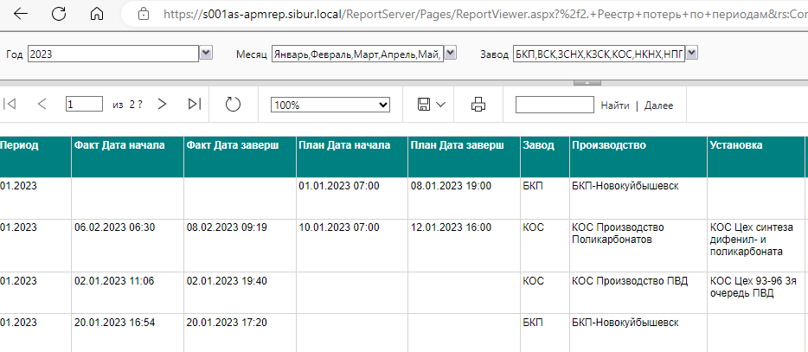

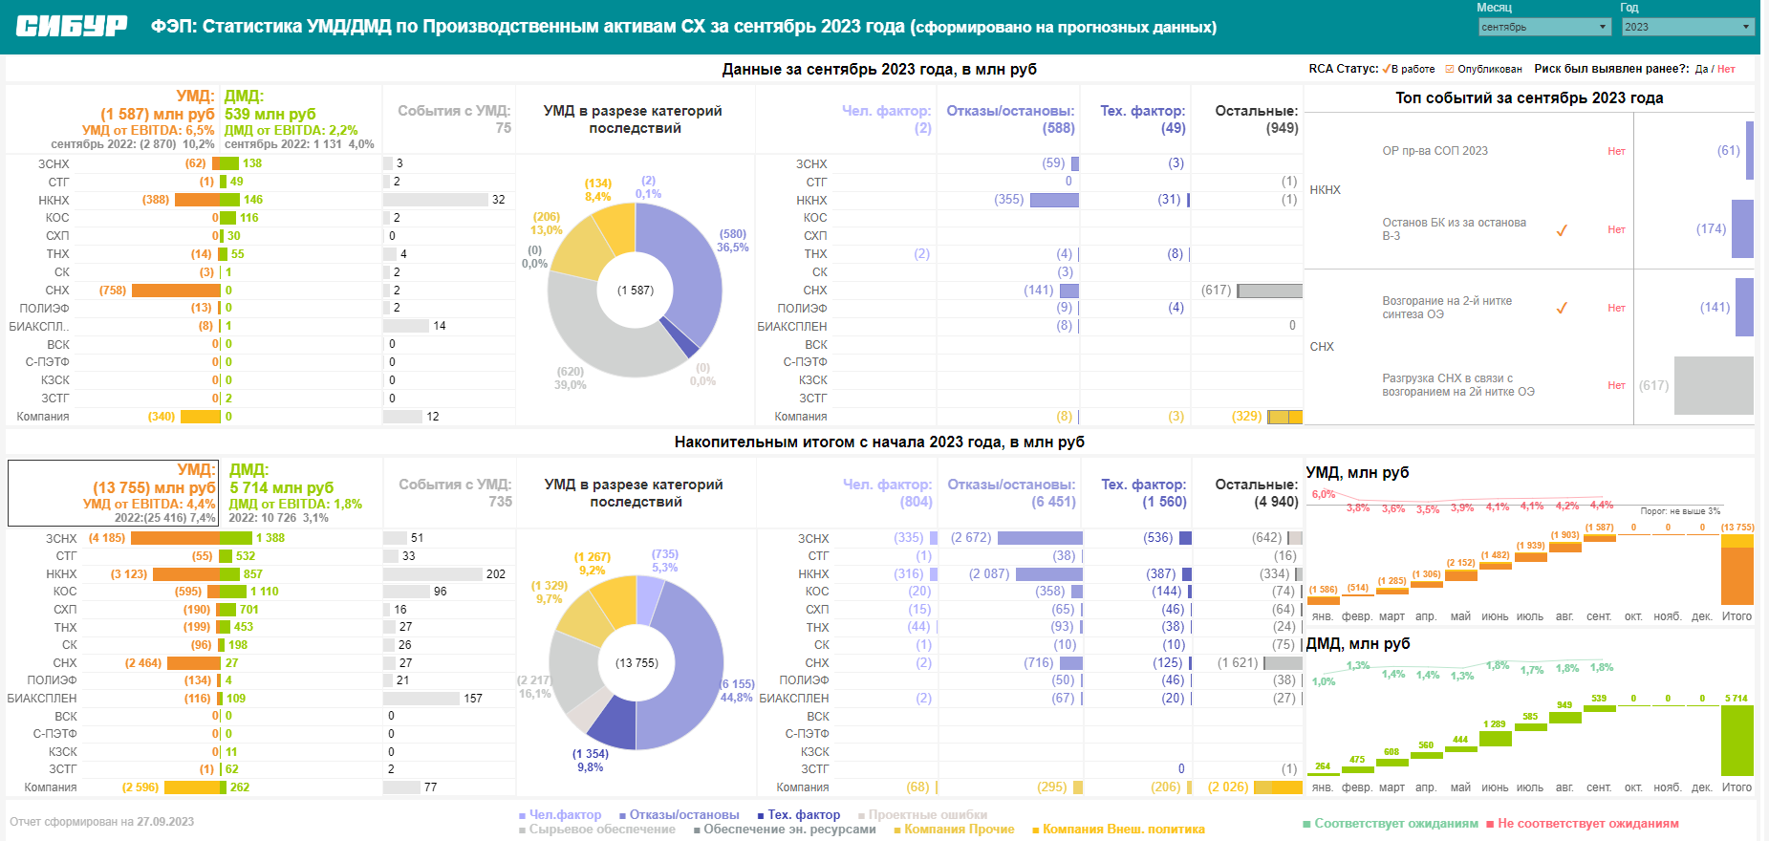


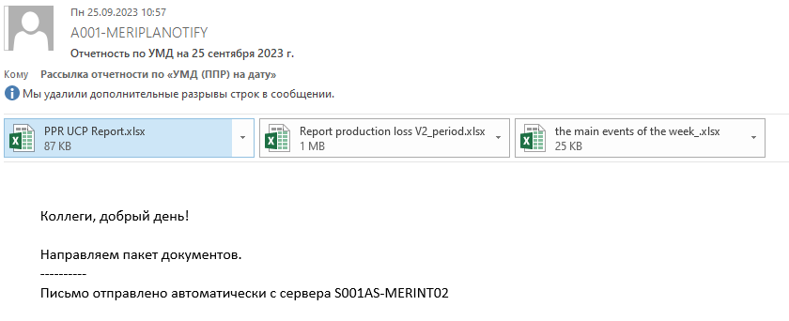
Доступы к Дашбордам и автоматической рассылке отчётности
1. Зайти в Единая система управления идентификационными данными пользователей (ЕСУИД) и выбрать «Запрос доступа» -> «Запрос для себя» (или "Запрос для других", если нужно запросить роли массово для сотрудников одного предприятия)
2. В строке поиска найти необходимые роли (скриншот ниже) и добавить их в корзину (кнопка плюс)
3. Нажать «Далее» и в открывшемся окне заполнить "Обоснование" (например, просмотр дашбордов M2F)
4. Нажать «Отправить».
Доступ к отчётам Meridium:
Дашборды:
Автоматическая еженедельная рассылка (понедельник, пятница):

Slide 21
Добавление продуктов в систему Meridium
При возникновении необходимости добавления новых продуктов в систему необходимо подать заявку в системе «Вкус» (https://vkus.sibur.local/portal/), на услуги в ПО Meridium, выбирая вид запроса «Изменение/Доработка элементов системы Meridium 4»
Запрос на изменение/дополнение справочника для работы в модуле "Учет производственных потерь" заполняется в свободном формате, но должен содержать поля указанные ниже:
Информацию необходимо получить от ФЭС предприятия

Slide 22
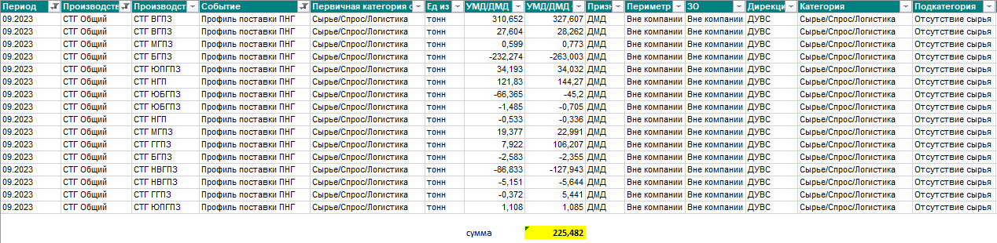
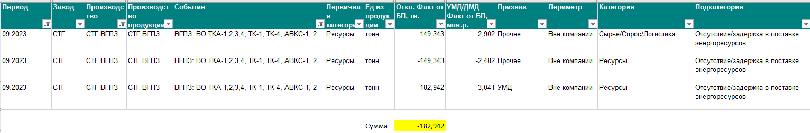
Основные правила для предприятий СибурТюменьГаз (СТГ)
На предприятиях СТГ для таких событий как: «С3+ в СОГ», «С3+ в ПНГ», «Профиль поставки ПНГ/НГ», «Этан в ШФЛУ (ф. нормы)», «Этан в ШФЛУ (ф. объема)», «Прогрев», при создании событий выбирается место Производства - «СТГ Общий»
Для событий: «Профиль ПНГ/НГ», «С3+ в ПНГ», «Этан в ШФЛУ (ф. объема)», создается общая карточка событий с заголовком «Профиль поставки ПНГ» и описанием события «Включает в себя Поставка ПНГ/НГ,С3+ в ПНГ, этан (фактор объема)». При заполнении потерь в блоке комментарий уточняется конкретно какое событие заполняется (например «Поставка ПНГ/НГ» или «С3+ в ПНГ»)
Для карточек событий с местом производства «СТГ Общий» признак ДМД/УМД проставляется по итоговой сумме потерь, понесенных на ГПЗ предприятия за месяц
4. В случае если произошло событие на заводе, объединенной общим трубопроводом неотбензиненного газа (НВГПЗ, БГПЗ, ВГПЗ) признак ДМД/УМД проставляется по дельте между отрицательными и положительными факторами, понесенными ГПЗ. Остальные строки указываются со статусом Прочее:
5. Для корректного отображения показателя в системе МДП для предприятий СТГ рассчитывается:
МДП = объем переработки и выработки по БП + заложенные плановые ограничения.

Slide 23
Корректное разнесение данных по эффекту от остановочного ремонта (ОР)
Кейс №1 – Проведение ОР на производстве бутиловых спиртов (БП) СХП. Ремонт по БП был запланирован в июне-июле, по факту ОР сместился вправо и завершился в июле.
ОР на уровне БП на производстве бутиловых спиртов СХП планировался в июне и июле, соответственно, потери по плановым событиям должны быть привязаны к одной карточке события в каждом планируемом периоде:
Период | Завод | Производство | Событие | БП от МДП, тн.
06.2023 | СХП | СХП Производство БС | Остановочный ремонт | 5 332
07.2023 | СХП | СХП Производство БС | Остановочный ремонт | 7 336
На уровне ППР произошло смещение проведения ОР, относительно БП вправо. Соответственно, потери ППР от МДП проставляются в аналогичной карточке потерь, что и были запланированы на БП (если месяца проведения ОР одинаковые на ППР и БП):
Период | Завод | Производство | Событие | БП от МДП, тн. | ППР от МДП, тн
06.2023 | СХП | СХП Производство БС | Остановочный ремонт | 5 332 | 2 698
07.2023 | СХП | СХП Производство БС | Остановочный ремонт | 7 336 | 9 784
Отдельные карточки потерь на каждый месяц на одно событие ОР
Итоговый эффект по проведенному ОР фиксируется в месяц завершения ОР. На примере СХП ремонт завершился в июле, с удлинением общего времени ремонта, относительно БП. Соответственно, для корректного отражения эффекта по ремонту от БП, необходимо создать новую строчку карточки потерь, привязать к нему плановую карточку события и отразить итоговые потери от БП.
Период | Завод | Производство | Событие | БП от МДП, тн. | ППР от МДП, тн | Факт от ППР, тн. | Откл. Факт от БП, тн. | Признак
06.2023 | СХП | СХП Производство БС | Остановочный ремонт | 5 332 | 2 698 | 0 | 2 634 | Прочее
07.2023 | СХП | СХП Производство БС | Остановочный ремонт | 7 336 | 9 970 | 0 | -2 634 | Прочее
07.2023 | СХП | СХП Производство БС | Остановочный ремонт | 0 | 0 | 548 | -548 | УМД
Итоговый эффект по ОР

Slide 24
Перенос плановых событий
Кейс №2 – Перенос проведения ППР по чистке реактора полимеризации на 42л ПЭ ЗСНХ. ППР по БП был запланирован в марте, по факту ремонт сместился на январь.
ППР на уровне БП на производстве 42 линия ПЭ ЗСНХ планировался в марте:
Период | Завод | Производство | Событие | БП от МДП, тн.
01.2022 | ЗСНХ | ЗСНХ ПЭВП | 42л 03.22 Проведение ППР по чистке реакторов | 0
03.2022 | ЗСНХ | ЗСНХ ПЭВП | 42л 03.22 Проведение ППР по чистке реакторов | 12 028
На уровне ППР произошло смещение проведения ППР на более ранний период, относительно БП влево с марта на январь. Для привязки планового события к карточке потерь в январе необходимо проставить фактический даты проведения ППР в январе:
Период | Факт Дата начала | Факт Дата заверш | План Дата начала | План Дата заверш | Завод | Производство | Событие | БП от МДП, тн. | ППР от МДП, тн
01.2022 | 12.01.2022 | 20.01.2022 | 01.03.2022 | 13.03.2022 | ЗСНХ | ЗСНХ ПЭВП | 42л 03.22 Проведение ППР по чистке реакторов | 0 | 12 028
03.2022 | 12.01.2022 | 20.01.2022 | 01.03.2022 | 13.03.2022 | ЗСНХ | ЗСНХ ПЭВП | 42л 03.22 Проведение ППР по чистке реакторов | 12 028 | 0
Итоговый эффект по проведенному ППР фиксируется в месяц завершения ремонта. На примере ЗСНХ ремонт проводился в январе, при этом с сокращением общего времени ремонта, относительно БП. Соответственно, для корректного отражения эффекта по ремонту от БП, необходимо создать новую строчку карточки потерь, привязать к нему плановую карточку события и отразить итоговые эффект по сокращению от БП:
Период | Завод | Производство | Событие | БП от МДП, тн. | ППР от МДП, тн | Факт от ППР, тн. | Факт от МДП, тн. | Откл. ППР от БП, тн. | Откл. Факт от БП, тн. | Признак
01.2022 | ЗСНХ | ЗСНХ ПЭВП | 42л 03.22 Проведение ППР по чистке реакторов | 0 | 12 028 | 0 | 12 028 | -12 028 | -12 028 | Прочее
01.2022 | ЗСНХ | ЗСНХ ПЭВП | 42л 03.22 Проведение ППР по чистке реакторов | 0 | 0 | -3 303 | -3 303 | 0 | 3 303 | ДМД
03.2022 | ЗСНХ | ЗСНХ ПЭВП | 42л 03.22 Проведение ППР по чистке реакторов | 12 028 | 0 | 0 | 0 | 12 028 | 12 028 | Прочее
Итоговый эффект по событию

Slide 25
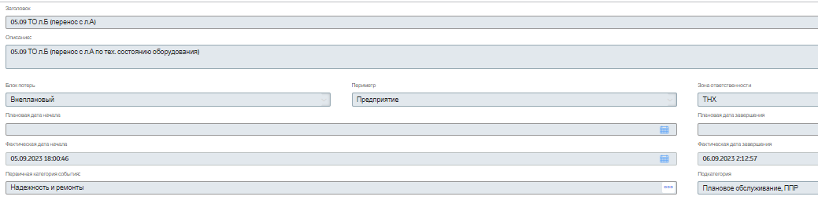
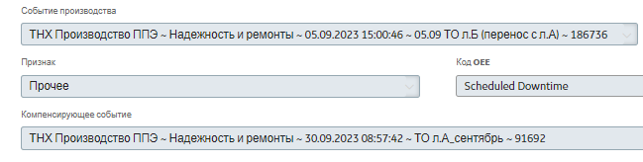
Перенос плановых событий с одной линии на другую внутри месяца по одному продукту
Кейс № 3 - Перенос проведения ТО на ПЭ ТНХ с одной линии на другую.
В сентябре на уровне БП и ППР было запланировано 2 ТО линий: 8ч на линии А и 8ч на линии Б.
Период | План Дата начала | План Дата заверш | Завод | Продукт | Событие | БП от МДП, тн. | ППР от МДП, тн
09.2023 | 01.09.23 | 01.09.23 | ТНХ | ПЭ | ТО л.Б_сентябрь | 168 | 168
09.2023 | 01.09.23 | 01.09.23 | ТНХ | ПЭ | ТО л.А_сентябрь | 173 | 173
По факту ремонт на линии А отменили, при этом увеличив время ремонта линии Б (без общего удлинения времен от БП).
3. Для корректного отражения в системе переноса ТО между линиями необходимо создать карточку внепланового события.
4. В карточке потерь необходимо привязать компенсирующее событие отмененного ТО, ту карточку события, с которой берем дополнительное время на ремонт. Выставляем признак «Прочее».
проведение ТО л. Б
отмена ТО л. А
5. В реестре потерь события отразятся следующим образом:
доп. проведение на ТО л. Б
Период | Факт Дата начала | Факт Дата заверш | План Дата начала | План Дата заверш | Завод | Продукт | Событие | БП от МДП, тн. | ППР от МДП, тн | Факт от ППР, тн. | Факт от МДП, тн. | Откл. ППР от БП, тн. | Откл. Факт от БП, тн. | Признак
09.2023 | 05.09.23 | 05.09.23 | 01.09.23 | 01.09.23 | ТНХ | ПЭ | ТО л.Б_сентябрь | 168 | 168 | 0 | 168 | 0 | 0 | Прочее
09.2023 |  |  | 01.09.23 | 01.09.23 | ТНХ | ПЭ | ТО л.А_сентябрь | 173 | 173 | -173 | 0 | 0 | -173 | Прочее
09.2023 | 05.09.2023 | 05.09.2023 |  |  | ТНХ | ПЭ | 05.09 ТО л.Б (перенос с л.А) | 0 | 0 | 173 | 173 | 0 | 173 | Прочее
 |  |  |  |  |  |  |  | 341 | 341 | 0 | 341 | 0 | 0
В случае изменения общей длительности ТО, положительный или отрицательный эффект необходимо отразить в УМД или ДМД

Slide 26
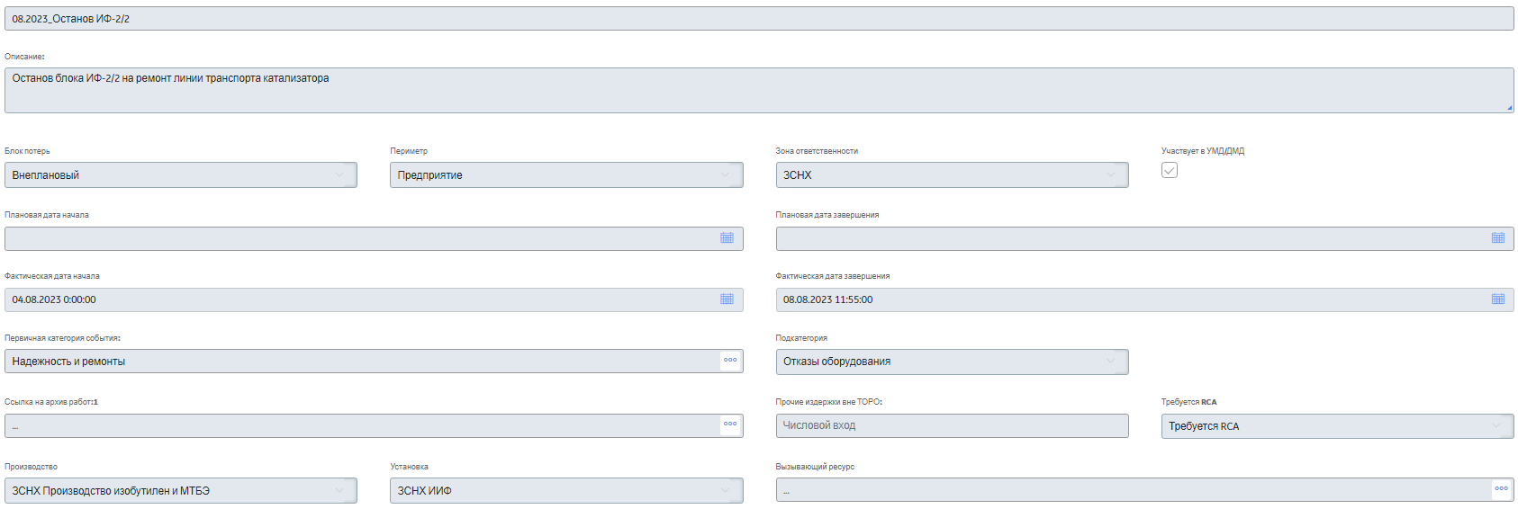
Занесение внеплановых событий, учет потерь при останове производства не являющегося конечным по технологической цепочке (1/2)
Кейс №4 – Останов блока ИИФ ЗСНХ 03.08 связи с нестабильной циркуляцией катализатора между реактором Р-5 и регенератором Р-14 на блоке ИФ-2/2. Вследствие чего произошла разгрузка конечных производств производящих готовую продукцию КИ и МТБЭ
КИ
Потребители КИ
ИИФ
МТБЭ
Потребители МТБЭ
Карточку события создает ВИП установки ИИФ (внеплановое событие):
При разнесении потерь на продуктах необходимо привязать карточку события установки ИИФ. Таким образом, потери ИИФ, КИ, МТБЭ, привязываются к карточке «08.2023 Останов ИФ-2/2».

Slide 27
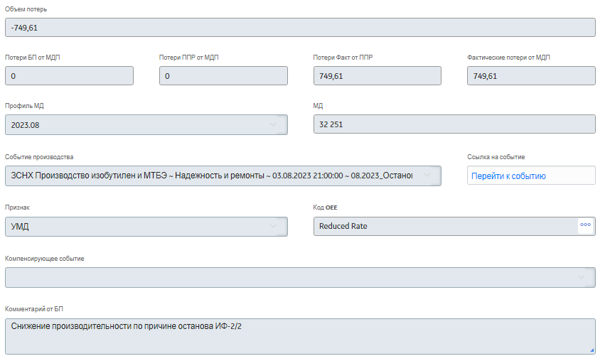
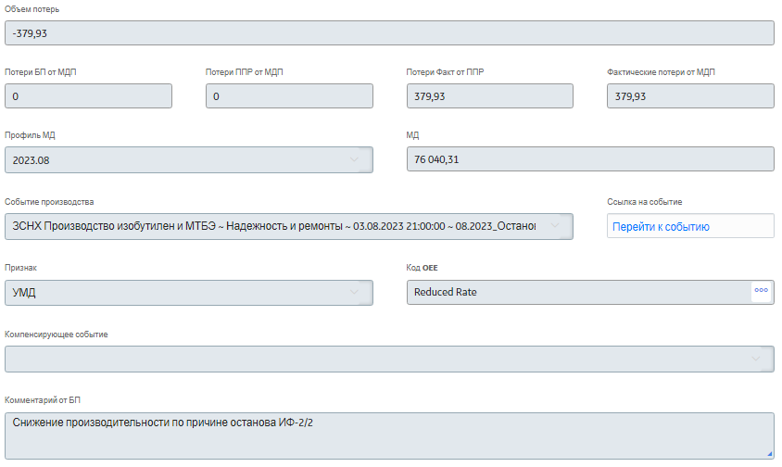
Занесение внеплановых событий, учет потерь при останове производства не являющегося конечным по технологической цепочке (2/2)
3. Отдельные карточки событий по остановам/разгрузке КИ и МТБЭ создавать не нужно.
Пример заполнения карточки потерь КИ из-за события на ИИФ 04.08
Пример заполнения карточки потерь МТБЭ из-за события на ИИФ 04.08
4. В реестре потерь события отразятся следующим образом:
Потери по всем продуктам привязываются к 1 карточке

Slide 28
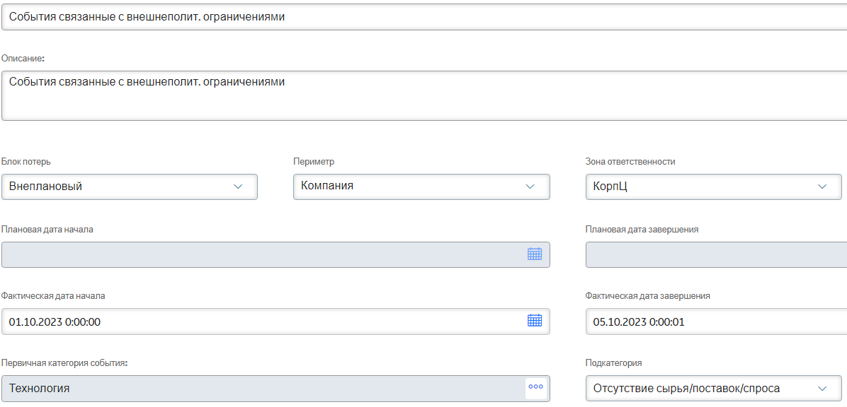
Создание события производства, связанного с внешнеполитическими ограничениями
По случаям связанным с влиянием внешней политики необходимо корректно заполнять карточку события:
Периметр: только Компания
Зона ответственности: только КорпЦ.
Подкатегория: только Отсутствие сырья/поставок/спроса*
Блок потерь может быть плановым/внеплановым
Пример заполнения в Meridium 4**:
Подробная категоризация по событиям из-за внешней политики приведена на слайдах 16 и 17.
* Подкатегория Сырье/поставки/спрос используется исключительно только для событий, связанных с внешней политикой
** Аналогично для Meridium 3

Slide 29
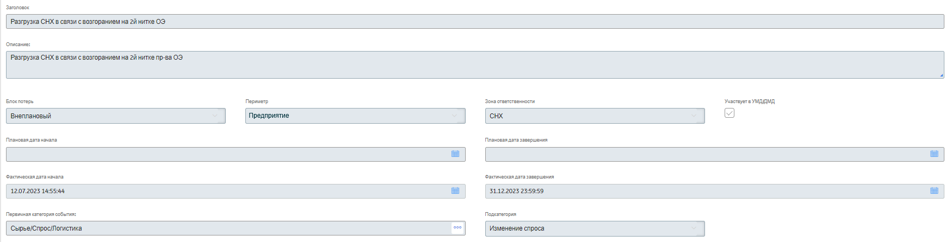
Создание события производства, связанного с потерями на предприятии из-за смежных заводов внутри Холдинга
В случае возникновения события на предприятии из-за смежного завода внутри Холдинга необходимо корректно заполнить карточку события. Для корректной привязки категории последствий, обязательно к такому событию ответственный за расследование (главный аналитик) должен привязать RCA анализ события, повлиявшего на разгрузку смежного производства.
Пример заполнения карточки события:
Признак: УМД/ДМД
Периметр: Компания
ЗО: Предприятие на котором произошло событие
Категория: Сырье/Спрос/Логистика
Подкатегория:
Отсутствие сырья, если потери связаны со снижением поставок сырья с другого завода Компании
Изменение спроса, если потери связаны со снижением потребления из-за происшествия на следующем переделе/предприятии Компании
Пример: карточка события СИБУР-Кстово, разгрузка Пиролиза из-за события на СИБУР-Нефтехим в июле 2023
Компания
Важно!
Главный аналитик расследования на СНХ должен к расследованию RCA привязать событие на СИБУР-Кстово, тогда категория последствий на СК скорректируется автоматически на верную.
Сотрудник ПДУ/ПДО контролирует корректность «категории последствий» в реестре событий.

Slide 30
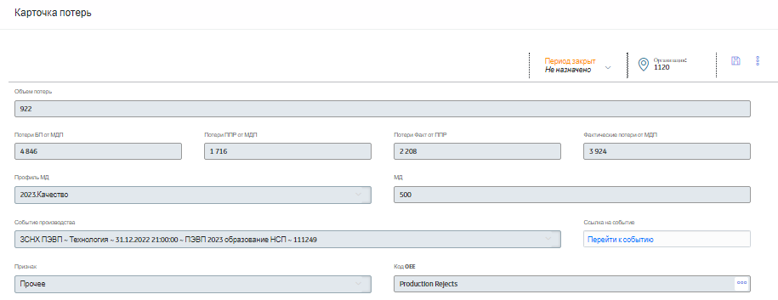
Создание карточки события по образованию несоответствующей продукции (НСП)
Для производств базовых полимеров, пластиков и синтетических каучуков необходимо создавать карточки событий по образованию НСП, данные по потерям участвуют в корректном расчете ВПР в системе Meridium.
Общий подход: необходимо создать 2 события со срокам на весь год. Одно событие с категорией «Технология, второе событие «Надежность и ремонты». В течении года, при создании карточек потерь с профилем МД «Качество», каждую необходимо относить к соответствующему событию, связанному либо с технологией либо с надежностью.
Например: образование НСП в связи с остановами, выходами из ППР и ОР (и другими причинами по НиР) будут относиться на событие с категорией «надежность и ремонты».
Образование НСП из-за технологических операций (чистки, промывки, переходы и др.) будут относиться к событию с категорией «Технология».
Таким образом в системе будет корректный учет потерь от НСП для показателей МГ и ТНГ.
Пример: Карточки потерь по образованию НСП на производстве ПЭВП ЗСНХ.
Важно, в карточке потерь необходимо выбирать Профиль МД – Качество.
Признак: Прочее
Периметр: Предприятие
ЗО: Предприятие, на котором произошло событие
Категория: Технология
Подкатегория: Технологические процессы
Признак: Прочее
Периметр: Предприятие
ЗО: Предприятие, на котором произошло событие
Категория: Надежность и ремонты
Подкатегория: Отказы оборудования
ЗСНХ ПЭВП~Технология~31.12.2022 21:00:00~ПЭВП 2023 образование НСП~111249
ЗСНХ ПЭВП~Надежность и ремонты~31.12.2022 21:00:00~ПЭВП 2023 образование НСП~111250

Slide 31
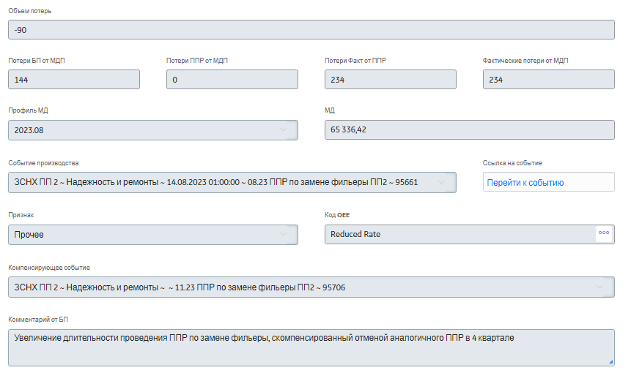
Пример занесения внепланового события, проведенного через компенсацию
Кейс №5 – Увеличение длительности проведения ППР по замене фильеры в августе на производстве ПП2 ЗСНХ, скомпенсированный за счёт отмены аналогичного ППР в ноябре
При фактическом закрытии эффекта по проведению планового ремонта по замене фильеры на ПП2, видим увеличение потерь, относительно БП в августе на 90 т.
После анализа плановых ППР на производстве ПП2, видим потенциал к отмене аналогичного ППР в ноябре 2023 года (компенсирующее мероприятие). Корректируем признак с УМД на прочее, в поле компенсирующее мероприятие.
УМД от БП до компенсации
Корректируем Признак с УМД на Прочее
Привязываем компенсирующее мероприятие
Если фактические потери отличаются от БП, тогда необходимо создать новую карточку потерь с отражением дельты итогового эффекта (может быть ДМД или УМД).
В кейсе №5 эффект положительный, факт 234 при плановых потерях 288, итого +54 тонны. Реестр потерь будет выглядеть следующим образом:
Период | Событие | БП от МДП, т | ППР от МДП, т | Факт от ППР, т | Факт от МДП, т | Откл. ППР от БП, т | Откл. Факт от БП, т | УМД/ДМД Факт от БП, млн.р. | Признак
08.2023 | 08.23 ППР по замене фильеры ПП2 | 144 | 0 | 234 | 234 | 144 | -90 | -5,9 | Прочее
11.2023 | 11.23 ППР по замене фильеры ПП2 | 144 | 0 | 54 | 54 | 0 | 90 | 5,9 | Прочее
11.2023 | 11.23 ППР по замене фильеры ПП2 |  | 0 | -54 | -54 | 0 | 54 | 3,5 | ДМД

